Slide 1
Web Application 빌드, 배포 전략
V 1.0
2012. 10. 08

Slide 2
문서개정이력
문서 개정 이력표
문서명 | Web Application 빌드, 배포 전략
버 전 | 날 짜 | 내 용 | 작성자
1.0 | 2012. 10. 08 | 기존 기술 교류회 자료 정리 | 신상재 책임

Slide 3
1. Overview
1.1 Continuous Integration
6 p
2. Check Point
2.1 빌드, 배포 전략에 영향을 주는 요소
8 p
3. 자주 사용되는 패턴
3.1 어플리케이션 별 처리, 동시 Prepare, 순차 Deploy 방식
3.2 어플리케이션 별 처리, 동시 Prepare, 순차 Deploy, 순차 Restart 방식
3.3 어플리케이션 별 처리, 동시 Prepare, Join Deploy, Join Restart 방식
3.4 서버 별 처리, 동시 Prepare, Join Deploy 방식
3.5 서버 별 처리, 동시 Prepare, Join Deploy, Join Restart 방식
10 p
11 p
12 p
13 p
14 p

Slide 4
4. 대응 전략 (Lock)
4.1 Ready
4.2 Prepare artifact for DEV Server
4.3 Prepare DEV Server, Prepare STG Server
4.4 Prepare STG Server
4.5 Restart DEV Server, Prepare STG Server, Prepare PRD Server
4.6 Prepare PRD Server
4.7 Restart STG Server, Prepare PRD Server
16 p
17 p
18 p
19 p
20 p
21 p
22 p
5. 대응 전략 (Block)
5.1 Ready
5.2 Prepare Common
5.3 Prepare Common (Block Downstream)
5.4 Publish Common (Block Up/Downstream), Prepare Others
5.5 Restart Common, Publish Others
5.6 Restart Others
24 p
25 p
26 p
27 p
28 p
29 p

Slide 5
6. 대응 전략 (Join)
6.1 Ready
6.2 Prepare artifact
6.3 Prepare artifact for web server, web application server
6.4 Deploy artifact
6.5 Deploy artifact
6.6 Restart Server
31 p
32 p
33 p
35 p
36 p
38 p
7. 적용 사례
7.1 1차원 전개
7.2 2차원 전개
7.3 3차원 전개
40 p
41 p
46 p

Slide 6
1. Overview

Slide 7
1. Overview
1-1. Continuous Integration
Continuous Integration
소프트웨어 품질 통제 프로세스의 일환
자주, 지속적으로, 짧은 시간 안에 빌드, 배포하여 소프트웨어 결과물에 대한 품질을 높이고 딜리버리 시간을 줄이는 활동
In software engineering, continuous integration (CI) implements continuous processes of applying quality control — small pieces of effort, applied frequently. Continuous integration aims to improve the quality of software, and to reduce the time taken to deliver it, by replacing the traditional practice of applying quality control after completing all development.
Principles of continuous integration
Maintain a code repository
Automate the build
Make the build self-testing
Everyone commits to the baseline every day
Every commit (to baseline) should be built
Keep the build fast
Test in a clone of the production environment
Make it easy to get the latest deliverables
Everyone can see the results of the latest build
Automate deployment
Wikipedia

Slide 8
2. Check Point

Slide 9
2. Check Point
2-1. 프로젝트 유형 구성 전략에 영향을 주는 요소
빌드, 배포 전략에 영향을 주는 요소
- 빌드, 배포 시 아래와 같은 영향 요소를 고려하여 최적의 전략을 수립할 수 있다.
영향 요소
Category | Check Point
Dependency | Project 간 의존 관계
Processing | 직렬/병렬 처리 여부
Overwrite any locally modified files | 서버 직접 수정 파일 덮어 쓰기 여부
Maintain file timestamp | 파일 생성/수정 시간 유지 여부
Long term job isolation | 장시간 소요 Job 분리
Exclusion | 배타적 Job 처리
Critical Block | 병렬 처리 시 Race Condition 방지
Integrity | Target(development, staging, production server)간 파일 무결성
Server specific configuration: Profile | Target(development, staging, production server)간 설정 파일 분리

Slide 10
3. 자주 사용되는 패턴

Slide 11
3. 자주 사용되는 패턴
3.1 어플리케이션 별 처리, 동시 Prepare, 순차 Deploy 방식
Feature | Check
WEB, WAS 분리 | O
서버 2중화 | O
배포 후, 재구동 여부 | X
배포 중, 서버별 장애 허용 | O
서버별 배포본 공유 | X
2중화 서버별 배포본 정합성 보장 | X
WEB, WAS 서버별 배포본 정합성 보장 | X
all
prepare-webapp-for-web1
prepare-webapp-for-was1
prepare-webapp-for-web2
prepare-webapp-for-was2
deploy-webapp-for-web1
deploy-webapp-for-was1
deploy-webapp-for-web2
deploy-webapp-for-was2

Slide 12
3. 자주 사용되는 패턴
3.2 어플리케이션 별 처리, 동시 Prepare, 순차 Deploy, 순차 Restart 방식
Feature | Check
WEB, WAS 분리 | O
서버 2중화 | O
배포 후, 재구동 여부 | O
배포 중, 서버별 장애 허용 | O
서버별 배포본 공유 | X
2중화 서버별 배포본 정합성 보장 | X
WEB, WAS 서버별 배포본 정합성 보장 | X
all
prepare-webapp-for-web1
prepare-webapp-for-was1
prepare-webapp-for-web2
prepare-webapp-for-was2
deploy-webapp-for-web1
deploy-webapp-for-was1
deploy-webapp-for-web2
deploy-webapp-for-was2
restart-webapp-for-was1
restart-webapp-for-was2

Slide 13
3. 자주 사용되는 패턴
3.3 어플리케이션 별 처리, 동시 Prepare, Join Deploy, Join Restart 방식
Feature | Check
WEB, WAS 분리 | O
서버 2중화 | O
배포 후, 재구동 여부 | O
배포 중, 서버별 장애 허용 | X
서버별 배포본 공유 | X
2중화 서버별 배포본 정합성 보장 | O
WEB, WAS 서버별 배포본 정합성 보장 | O
all
prepare-webapp
prepare-webapp-for-web1
prepare-webapp-for-was1
prepare-webapp-for-web2
prepare-webapp-for-was2
deploy-webapp
deploy-webapp-for-web1
deploy-webapp-for-was1
deploy-webapp-for-web2
deploy-webapp-for-was2
restart-webapp

Slide 14
3. 자주 사용되는 패턴
3.4 서버 별 처리, 동시 Prepare, Join Deploy 방식
Feature | Check
WEB, WAS 분리 | O
서버 2중화 | O
배포 후, 재구동 여부 | X
배포 중, 서버별 장애 허용 | O
서버별 배포본 공유 | X
2중화 서버별 배포본 정합성 보장 | X
WEB, WAS 서버별 배포본 정합성 보장 | O
all
prepare-webapp-for-server1
prepare-webapp-for-server2
prepare-webapp-for-web1
prepare-webapp-for-was1
prepare-webapp-for-web2
prepare-webapp-for-was2
deploy-webapp-for-server1
deploy-webapp-for-server2
deploy-webapp-for-web1
deploy-webapp-for-was1
deploy-webapp-for-web2
deploy-webapp-for-was2

Slide 15
3. 자주 사용되는 패턴
3.5 서버 별 처리, 동시 Prepare, Join Deploy, Join Restart 방식
Feature | Check
WEB, WAS 분리 | O
서버 2중화 | O
배포 후, 재구동 여부 | O
배포 중, 서버별 장애 허용 | O
서버별 배포본 공유 | X
2중화 서버별 배포본 정합성 보장 | X
WEB, WAS 서버별 배포본 정합성 보장 | O
all
prepare-webapp-for-server1
prepare-webapp-for-server2
prepare-webapp-for-web1
prepare-webapp-for-was1
prepare-webapp-for-web2
prepare-webapp-for-was2
deploy-webapp-for-server1
deploy-webapp-for-server2
deploy-webapp-for-web1
deploy-webapp-for-was1
deploy-webapp-for-web2
deploy-webapp-for-was2
restart-webapp-for-server1
restart-webapp-for-server2

Slide 16
4. 대응 전략 (Lock)

Slide 17



4. 대응 전략 (Lock)
4.1 Ready
Prepare artifact for
development server
distribution folder for
development server
Deploy artifact for development server
Restart
development server
Prepare artifact for
staging server
distribution folder for
staging server
Deploy artifact for
staging server
Restart
staging server
Prepare artifact for
production server
Legend
Deploy artifact for production server
Job
Unlocked
Active job
Restart
production server
Pending job
Locked
Notes:
공유 자원에 대한 복수 Job의 접근을 금지 (선, 후행 단일 Job 직렬 처리)

Slide 18
4. 대응 전략 (Lock)
4.2 Prepare artifact for DEV Server
Prepare artifact for
development server
distribution folder for
development server
Deploy artifact for development server
Restart
development server
Prepare artifact for
staging server
distribution folder for staging server
Deploy artifact for
staging server
Restart
staging server
Prepare artifact for
production server
Legend
Deploy artifact for production server
Job
Unlocked
Active job
Restart
production server
Pending job
Locked
Notes:
[개발 서버 배포 작업]
개발 서버용 배포 파일 생성 시작
개발 서버용 배포 파일 디렉토리 접근 허용
[검증 서버 배포 작업]
검증 서버용 배포 파일 생성 금지
개발 서버용 배포 파일 디렉토리 접근 불가
[운영 서버 배포 작업]
운영 서버용 배포 파일 생성 가능
검증 서버용 배포 파일 디렉토리 접근 가능

Slide 19
4. 대응 전략 (Lock)
4.3 Prepare DEV Server, Prepare STG Server
Prepare artifact for
development server
distribution folder for development server
Deploy artifact for development server
Restart
development server
Prepare artifact for
staging server
distribution folder for staging server
Deploy artifact for
staging server
Restart
staging server
Prepare artifact for
production server
Legend
Deploy artifact for production server
Job
Unlocked
Active job
Restart
production server
Pending job
Locked
Notes:
[개발 서버 배포 작업]
개발 서버용 배포 파일 생성중
개발 서버용 배포 파일 디렉토리 접근중
[검증 서버 배포 작업]
검증 서버용 배포 파일 생성 불가
개발 서버용 배포 파일 디렉토리 접근 불가
[운영 서버 배포 작업]
운영 서버용 배포 파일 생성 가능
검증 서버용 배포 파일 디렉토리 접근 가능

Slide 20
4. 대응 전략 (Lock)
4.4 Prepare STG Server
Prepare artifact for
development server
distribution folder for development server
Deploy artifact for development server
Restart
development server
Prepare artifact for
staging server
distribution folder for staging server
Deploy artifact for
staging server
Restart
staging server
Prepare artifact for
production server
Legend
Deploy artifact for production server
Job
Unlocked
Active job
Restart
production server
Pending job
Locked
Notes:
[개발 서버 배포 작업]
개발 서버용 배포 파일 생성 완료, 배포 시작
개발 서버용 배포 파일 디렉토리 접근 불가
[검증 서버 배포 작업]
개발 서버용 배포 파일 디렉토리 접근 허용
개발 서버용 배포 파일 복사 접근
검증 서버용 배포 파일 생성 시작
[운영 서버 배포 작업]
운영 서버용 배포 파일 생성 가능
검증 서버용 배포 파일 디렉토리 접근 가능

Slide 21
4. 대응 전략 (Lock)
4.5 Restart DEV Server, Prepare STG Server, Prepare PRD Server
Prepare artifact for
development server
distribution folder for development server
Deploy artifact for development server
Restart
development server
Prepare artifact for
staging server
distribution folder for staging server
Deploy artifact for
staging server
Restart
staging server
Prepare artifact for
production server
Legend
Deploy artifact for production server
Job
Unlocked
Active job
Restart
production server
Pending job
Locked
Notes:
[개발 서버 배포 작업]
개발 서버용 배포 파일 배포 완료, WAS 재구동 시작
개발 서버용 배포 파일 디렉토리 접근 불가
[검증 서버 배포 작업]
개발 서버용 배포 파일 디렉토리 접근 허용
개발 서버용 배포 파일 복사
검증 서버용 배포 파일 생성 중
[운영 서버 배포 작업]
운영 서버용 배포 파일 생성 불가
검증 서버용 배포 파일 디렉토리 접근 불가

Slide 22
4. 대응 전략 (Lock)
4.6 Prepare PRD Server
Prepare artifact for
development server
distribution folder for development server
Deploy artifact for development server
Restart
development server
Prepare artifact for
staging server
distribution folder for staging server
Deploy artifact for
staging server
Restart
staging server
Prepare artifact for
production server
Legend
Deploy artifact for production server
Job
Unlocked
Active job
Restart
production server
Pending job
Locked
Notes:
[개발 서버 배포 작업]
개발 서버용 배포 파일 WAS 재구동 완료
개발 서버용 배포 파일 디렉토리 접근 가능
[검증 서버 배포 작업]
검증 서버용 배포 파일 생성 완료, 배포 시작
개발 서버용 배포 파일 디렉토리 접근 가능
검증 서버용 배포 파일 디렉토리 접근 불가
[운영 서버 배포 작업]
운영 서버용 배포 파일 생성 시작
검증 서버용 배포 파일 디렉토리 접근 허용

Slide 23
4. 대응 전략 (Lock)
4.7 Restart STG Server, Prepare PRD Server
Prepare artifact for
development server
distribution folder for development server
Deploy artifact for development server
Restart
development server
Prepare artifact for
staging server
distribution folder for staging server
Deploy artifact for
staging server
Restart
staging server
Prepare artifact for
production server
Legend
Deploy artifact for production server
Job
Unlocked
Active job
Restart
production server
Pending job
Locked
Notes:
[개발 서버 배포 작업]
개발 서버용 배포 파일 디렉토리 접근 가능
[검증 서버 배포 작업]
검증 서버용 배포 파일 배포 완료, WAS 재구동 시작
검증 서버용 배포 파일 디렉토리 접근 불가
[운영 서버 배포 작업]
검증 서버용 배포 파일 복사
운영 서버용 배포 파일 생성중
검증 서버용 배포 파일 디렉토리 접근 허용

Slide 24
5. 대응 전략 (Block)

Slide 25

5. 대응 전략 (Block)
5.1 Ready
Legend
Job
Block
Active job
Check
upstream
dev-common-prepare
Pending job
Check
downstream
dev-common-publish
dev-common-restart
dev-${module}-prepare
dev-web-common-prepare
dev-xform-common-prepare
dev-report-common-prepare
dev-${module}-publish
dev-web-common-publish
dev-xform-common-publish
dev-report-common-publish
dev-${module}-restart
dev-web-common-restart
dev-xform-common-restart
dev-report-common-restart
Notes:
공유 자원에 대한 복수 Job의 접근을 허용함 (선, 후행 복수 Job 병렬 처리)
Check upstream: 선행 Job을 모니터링
Check downstream: 후행 Job을 모니터링

Slide 26
5. 대응 전략 (Block)
5.2 Prepare Common
Legend
Job
Block
Active job
Check
upstream
dev-common-prepare
Pending job
Check
downstream
dev-common-publish
dev-common-restart
dev-${module}-prepare
dev-web-common-prepare
dev-xform-common-prepare
dev-report-common-prepare
dev-${module}-publish
dev-web-common-publish
dev-xform-common-publish
dev-report-common-publish
dev-${module}-restart
dev-web-common-restart
dev-xform-common-restart
dev-report-common-restart

Slide 27
5. 대응 전략 (Block)
5.3 Prepare Common (Block Downstream)
Legend
Job
Block
Active job
Check
upstream
dev-common-prepare
Pending job
Check
downstream
dev-common-publish
dev-common-restart
dev-${module}-prepare
dev-web-common-prepare
dev-xform-common-prepare
dev-report-common-prepare
dev-${module}-publish
dev-web-common-publish
dev-xform-common-publish
dev-report-common-publish
dev-${module}-restart
dev-web-common-restart
dev-xform-common-restart
dev-report-common-restart

Slide 28
5. 대응 전략 (Block)
5.4 Publish Common (Block Up/Downstream), Prepare Others
Legend
Job
Block
Active job
Check
upstream
dev-common-prepare
Pending job
Check
downstream
dev-common-publish
dev-common-restart
dev-${module}-prepare
dev-web-common-prepare
dev-xform-common-prepare
dev-report-common-prepare
dev-${module}-publish
dev-web-common-publish
dev-xform-common-publish
dev-report-common-publish
dev-${module}-restart
dev-web-common-restart
dev-xform-common-restart
dev-report-common-restart

Slide 29
5. 대응 전략 (Block)
5.5 Restart Common, Publish Others
Legend
Job
Block
Active job
Check
upstream
Pending job
dev-common-prepare
Check
downstream
dev-common-publish
dev-common-restart
dev-${module}-prepare
dev-web-common-prepare
dev-xform-common-prepare
dev-report-common-prepare
dev-${module}-publish
dev-web-common-publish
dev-xform-common-publish
dev-report-common-publish
dev-${module}-restart
dev-web-common-restart
dev-xform-common-restart
dev-report-common-restart

Slide 30
5. 대응 전략 (Block)
5.6 Restart Others
Legend
Job
Block
Active job
Check
upstream
dev-common-prepare
Pending job
Check
downstream
dev-common-publish
dev-common-restart
dev-${module}-prepare
dev-web-common-prepare
dev-xform-common-prepare
dev-report-common-prepare
dev-${module}-publish
dev-web-common-publish
dev-xform-common-publish
dev-report-common-publish
dev-${module}-restart
dev-web-common-restart
dev-xform-common-restart
dev-report-common-restart

Slide 31
6. 대응 전략 (Join)

Slide 32


6. 대응 전략 (Join)
6.1 Ready
Legend
Job
Join
Trigger
all
Active job
Control
Pending job
Active Control
Prepare artifact
Prepare artifact for
web server #1
Prepare artifact for
web application server #1
Prepare artifact for
web server #2
Prepare artifact for
web application server #2
Deploy artifact
Deploy artifact for
web server #1
Deploy artifact for
web application server #1
Deploy artifact for
web server #2
Deploy artifact for
web application server #2
Restart server

Slide 33
6. 대응 전략 (Join)
6.2 Prepare artifact
Legend
Job
Join
Trigger
all
Active job
Control
Pending job
Active Control
Prepare artifact
Prepare artifact for
web server #1
Prepare artifact for
web application server #1
Prepare artifact for
web server #2
Prepare artifact for
web application server #2
Deploy artifact
Deploy artifact for
web server #1
Deploy artifact for
web application server #1
Deploy artifact for
web server #2
Deploy artifact for
web application server #2
Restart server

Slide 34
6. 대응 전략 (Join)
6.3 Prepare artifact for web server, web application server (1/2)
Legend
Job
Join
Trigger
all
Active job
Control
Pending job
Active Control
Prepare artifact
Prepare artifact for
web server #1
Prepare artifact for
web application server #1
Prepare artifact for
web server #2
Prepare artifact for
web application server #2
Deploy artifact
Deploy artifact for
web server #1
Deploy artifact for
web application server #1
Deploy artifact for
web server #2
Deploy artifact for
web application server #2
Restart server

Slide 35
6. 대응 전략 (Join)
6.3 Prepare artifact for web server, web application server (2/2)
Legend
Job
Join
Trigger
all
Active job
Control
Pending job
Active Control
Prepare artifact
Prepare artifact for
web server #1
Prepare artifact for
web application server #1
Prepare artifact for
web server #2
Prepare artifact for
web application server #2
Deploy artifact
Deploy artifact for
web server #1
Deploy artifact for
web application server #1
Deploy artifact for
web server #2
Deploy artifact for
web application server #2
Restart server

Slide 36
6. 대응 전략 (Join)
6.4 Deploy artifact
Legend
Job
Join
Trigger
all
Active job
Control
Pending job
Active Control
Prepare artifact
Prepare artifact for
web server #1
Prepare artifact for
web application server #1
Prepare artifact for
web server #2
Prepare artifact for
web application server #2
Deploy artifact
Deploy artifact for
web server #1
Deploy artifact for
web application server #1
Deploy artifact for
web server #2
Deploy artifact for
web application server #2
Restart server

Slide 37
6. 대응 전략 (Join)
6.5 Deploy artifact for web server, web application server (1/2)
Legend
Job
Join
Trigger
all
Active job
Control
Pending job
Active Control
Prepare artifact
Prepare artifact for
web server #1
Prepare artifact for
web application server #1
Prepare artifact for
web server #2
Prepare artifact for
web application server #2
Deploy artifact
Deploy artifact for
web server #1
Deploy artifact for
web application server #1
Deploy artifact for
web server #2
Deploy artifact for
web application server #2
Restart server

Slide 38
6. 대응 전략 (Join)
6.5 Deploy artifact for web server, web application server (2/2)
Legend
Job
Join
Trigger
all
Active job
Control
Pending job
Active Control
Prepare artifact
Prepare artifact for
web server #1
Prepare artifact for
web application server #1
Prepare artifact for
web server #2
Prepare artifact for
web application server #2
Deploy artifact
Deploy artifact for
web server #1
Deploy artifact for
web application server #1
Deploy artifact for
web server #2
Deploy artifact for
web application server #2
Restart server

Slide 39
6. 대응 전략 (Join)
6.6 Restart server
Legend
Job
Join
Trigger
all
Active job
Control
Pending job
Active Control
Prepare artifact
Prepare artifact for
web server #1
Prepare artifact for
web application server #1
Prepare artifact for
web server #2
Prepare artifact for
web application server #2
Deploy artifact
Deploy artifact for
web server #1
Deploy artifact for
web application server #1
Deploy artifact for
web server #2
Deploy artifact for
web application server #2
Restart server

Slide 40
7. 적용 사례

Slide 41
7. 적용 사례
7.1 1차원 전개
dev-ccm-restart-by-ssh
dev-ccm-publish-by-rsync
dev-ccm-publish
dev-ccm-prepare

Slide 42

7. 적용 사례
7.2 2차원 전개 (1/4)
내부/외부 x WEB/WAS 병렬 처리 + Join 처리
dev-ccm-restart-by-ssh
dev-ccm-publish-ext-was1-by-rsync
dev-ccm-publish-ext-web1-by-rsync
dev-ccm-publish-int-was1-by-rsync
dev-ccm-publish-int-web1-by-rsync
dev-ccm-publish
dev-ccm-prepare

Slide 43
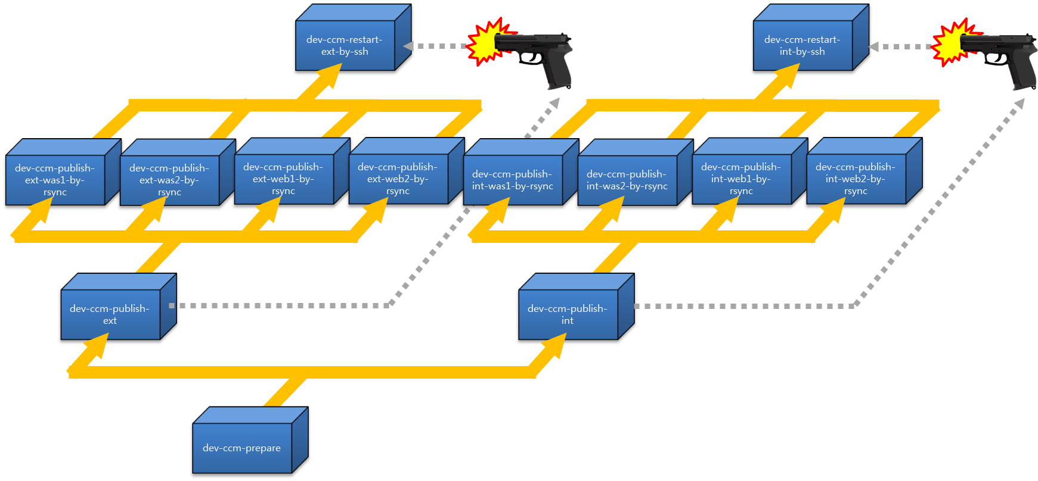
7. 적용 사례
7.2 2차원 전개 (2/4)
내부/외부 x WEB/WAS x 클러스터 병렬 처리 + Join 처리

Slide 44
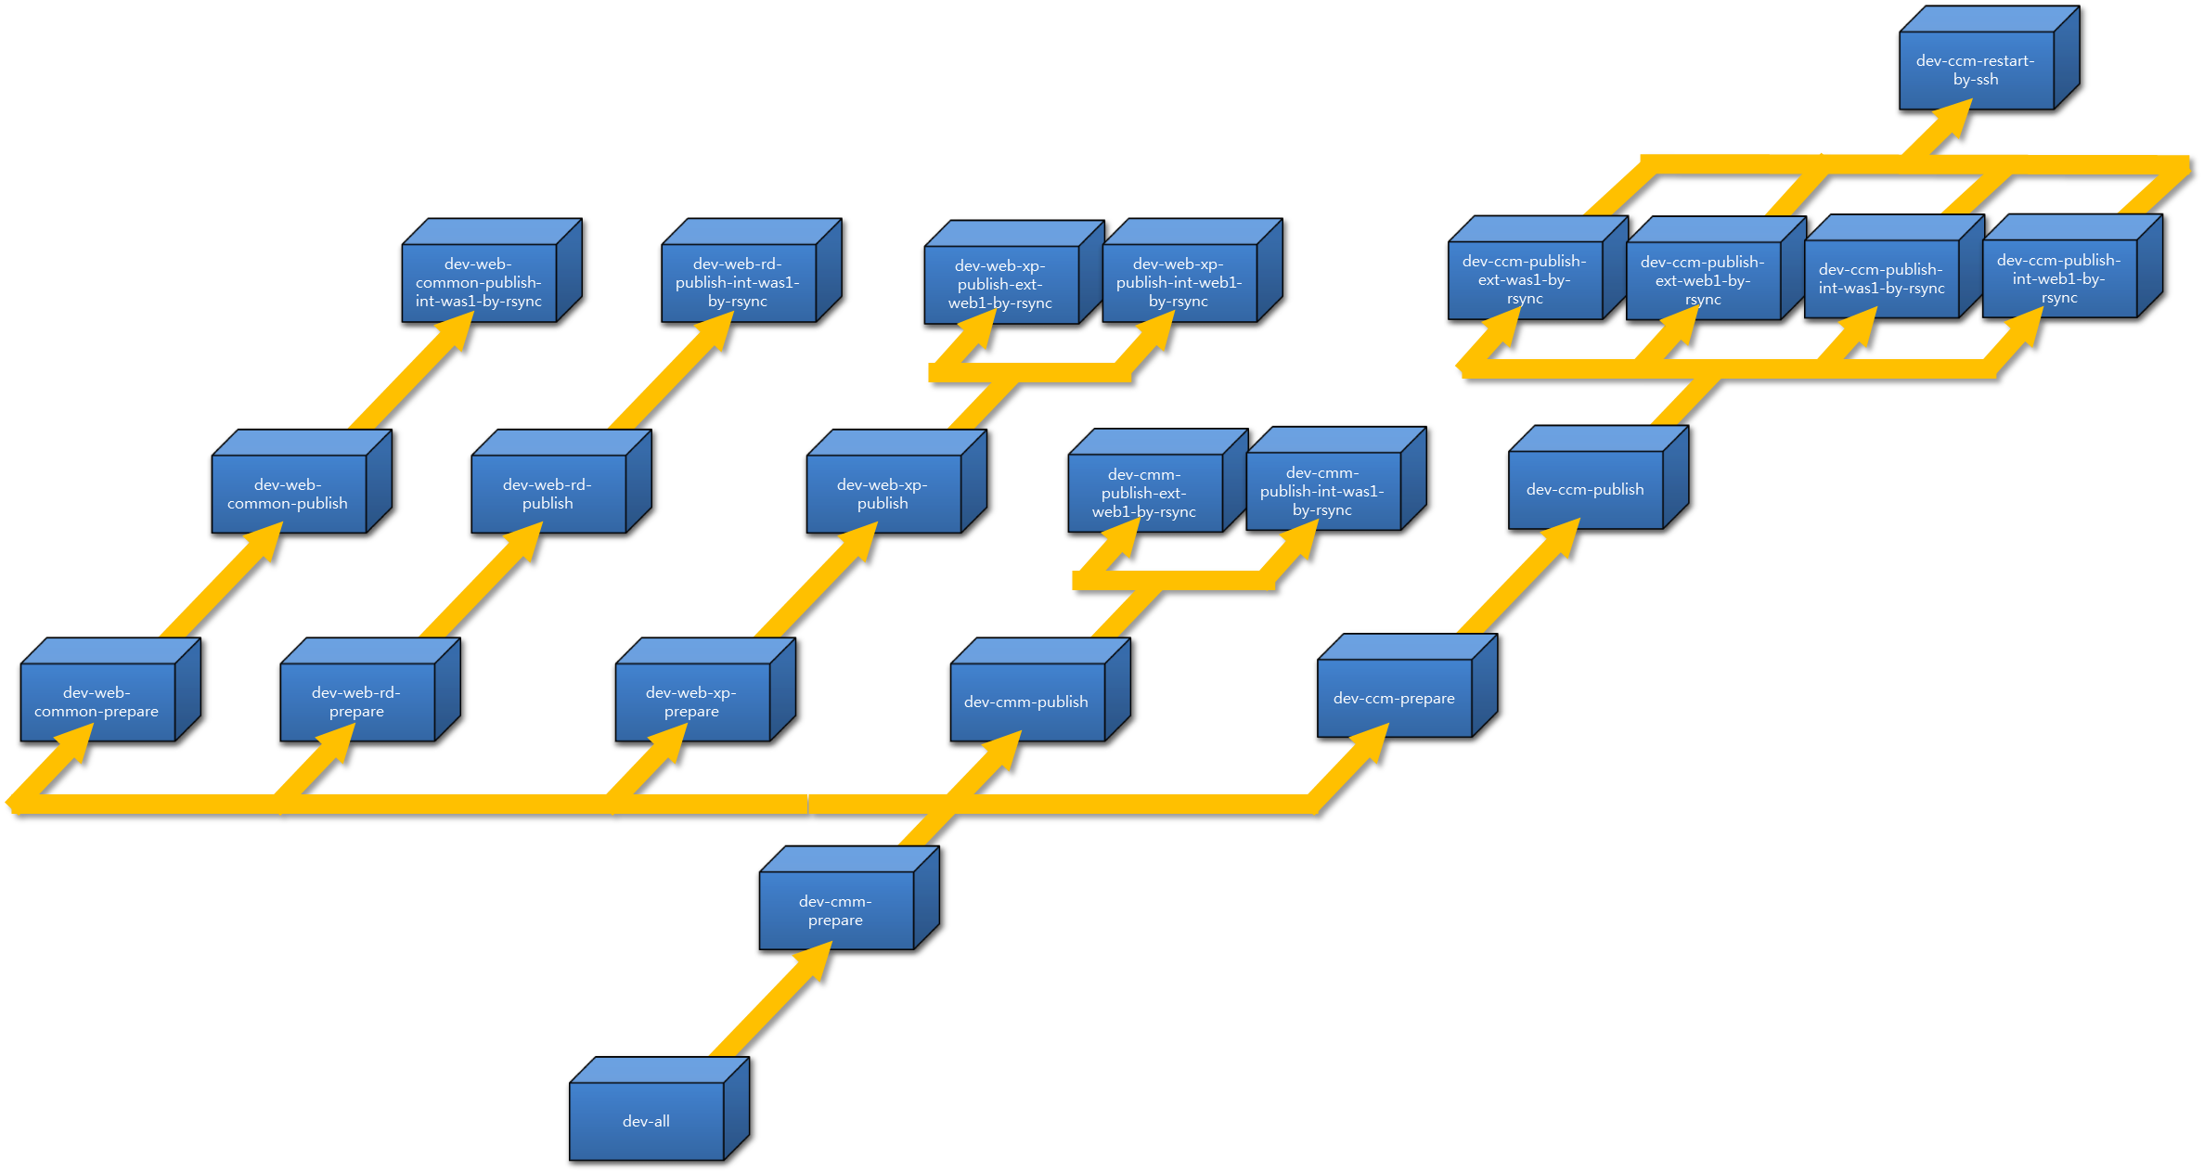
7. 적용 사례
7.2 2차원 전개 (3/4)
내부/외부 x WEB/WAS x 클러스터 x 업무별 병렬 + Join 처리 처리

Slide 45
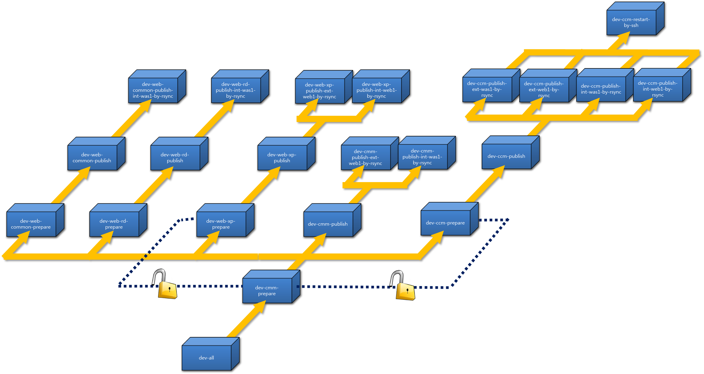
7. 적용 사례
7.2 2차원 전개 (4/4)
내부/외부 x WEB/WAS x 클러스터 x 업무별 병렬 처리 + Join 처리 + Lock 처리

Slide 46
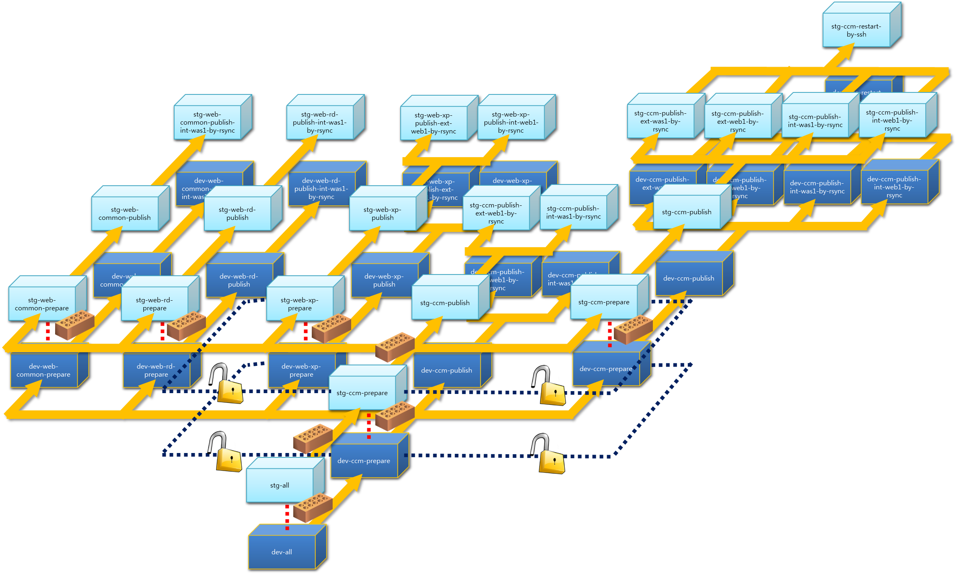
7. 적용 사례
7.3 3차원 전개 (1/2)
내부/외부 x WEB/WAS x 클러스터 x 업무별 병렬 처리 x Target별 병렬 처리
+ Join 처리 + Lock 처리 + Block 처리

Slide 47
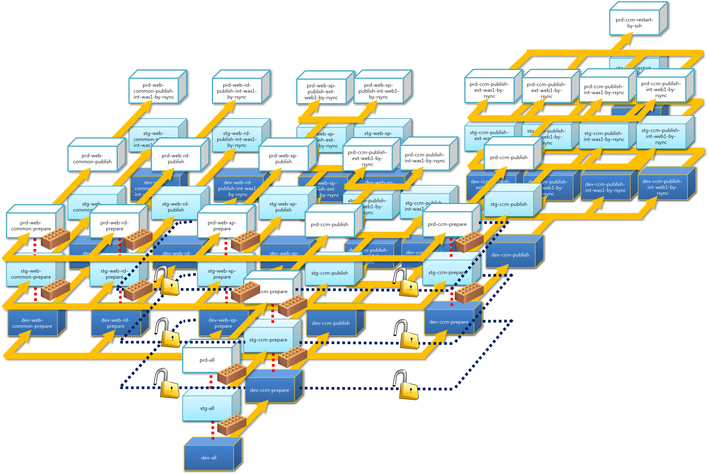
7. 적용 사례
7.3 3차원 전개 (2/2)
내부/외부 x WEB/WAS x 클러스터 x 업무별 병렬 처리 x Target별 병렬 처리
+ Join 처리 + Lock 처리 + Block 처리

